Slide 1
都立長沼公園植物観察
２０１４年４月１９日（土）

Slide 2
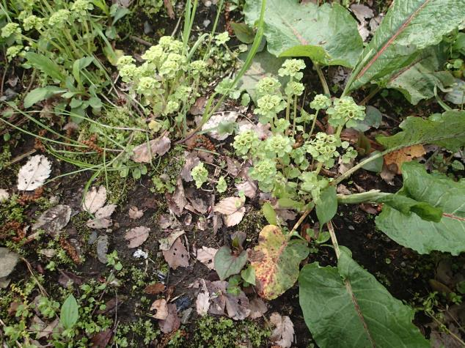
ネコノメソウ
Notes:
※ネコノメソウとヤマネコノメソウの見分け方

Slide 3
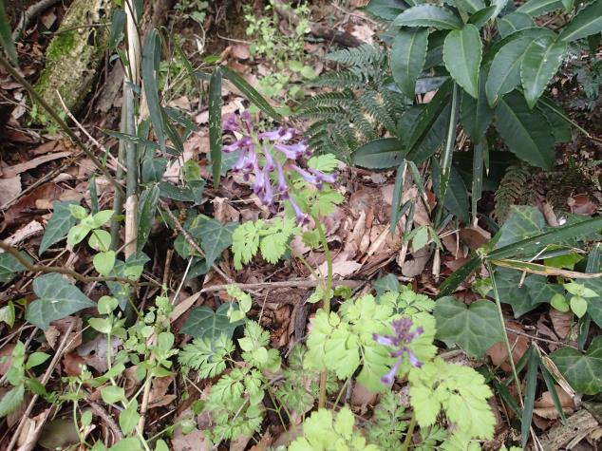
ムラサキケマン

Slide 4
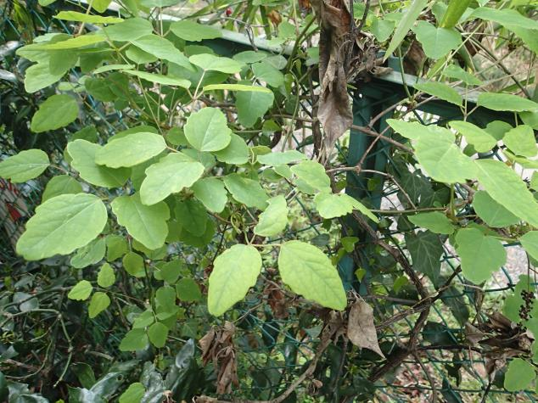
ミツバアケビ

Slide 5
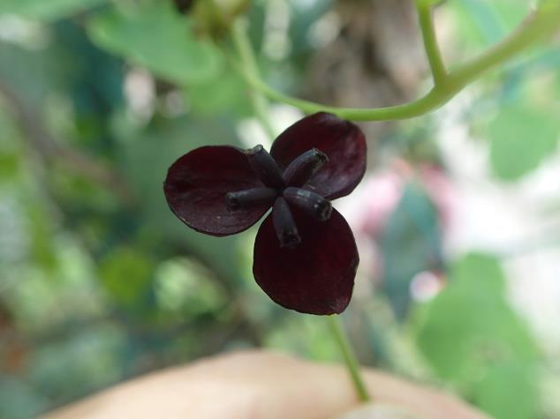
ミツバアケビ（雌花）

Slide 6
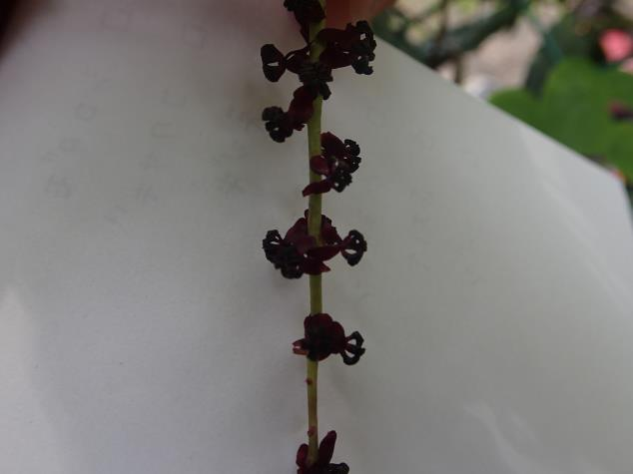
ミツバアケビ（雄花）

Slide 7
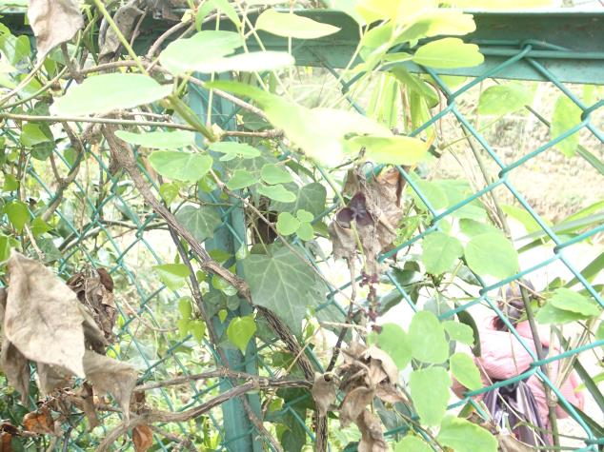
ミツバアケビ

Slide 8
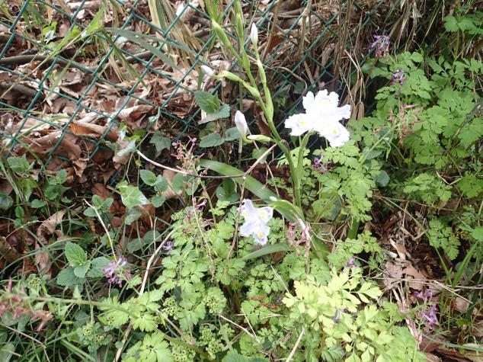
シャガ

Slide 9
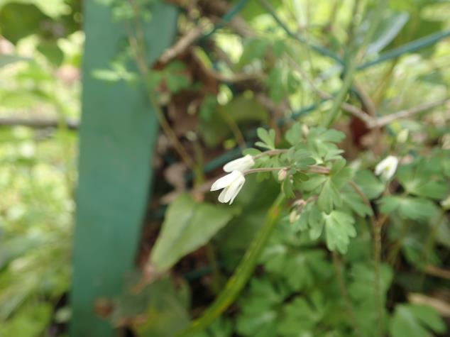
ヒメウズ

Slide 10
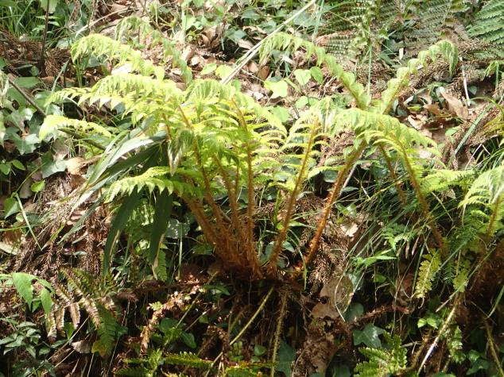
イノデ

Slide 11
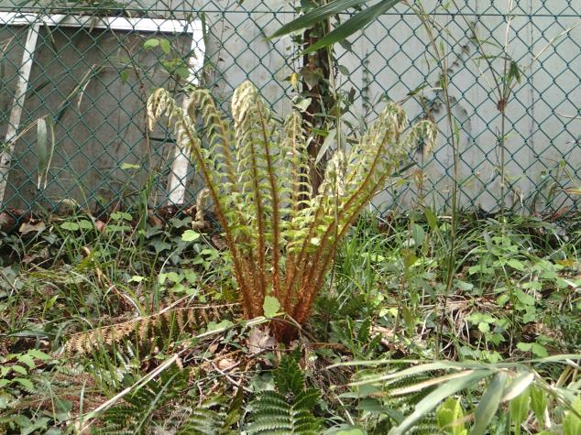
イノデ

Slide 12
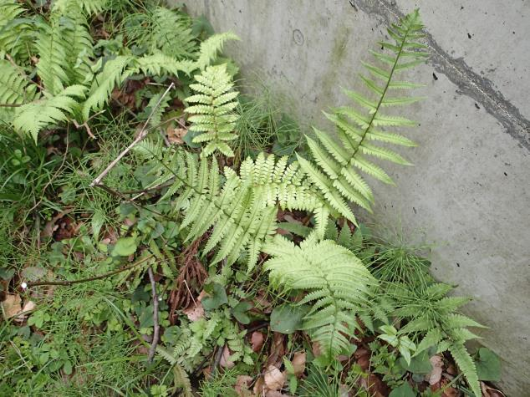
イヌワラビ

Slide 13
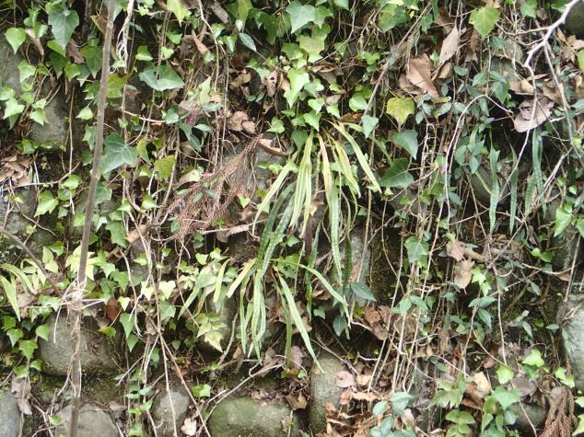
ノキシノブ

Slide 14
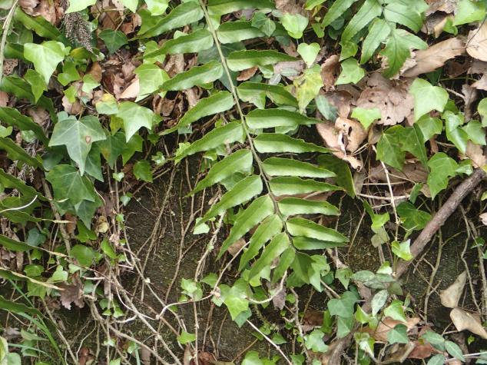
ヤブソテツ

Slide 15
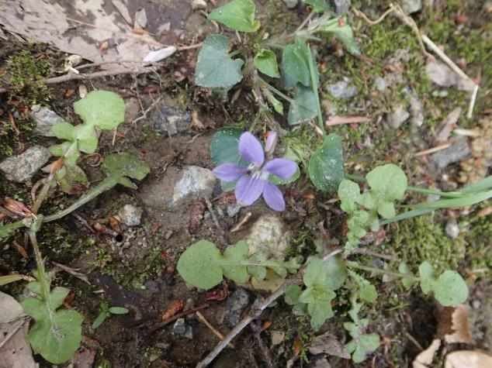
スミレのなかま

Slide 16
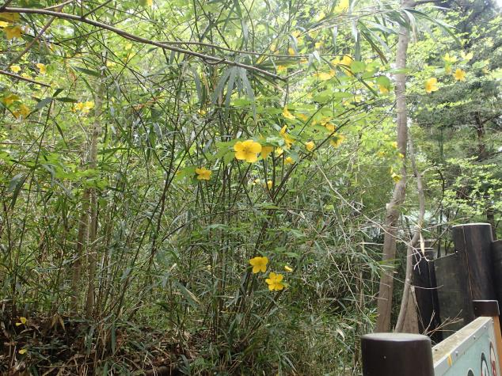
ヤマブキ

Slide 17
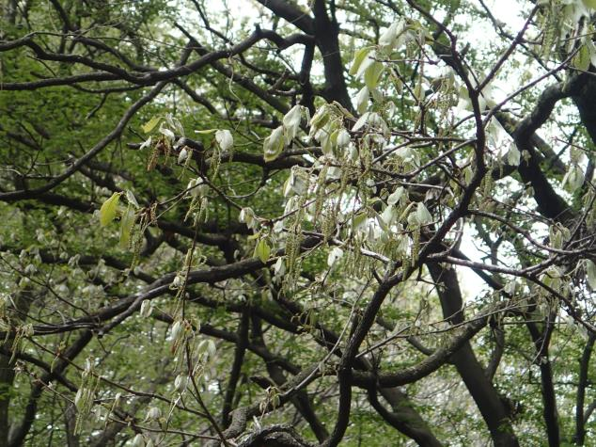
コナラの花

Slide 18
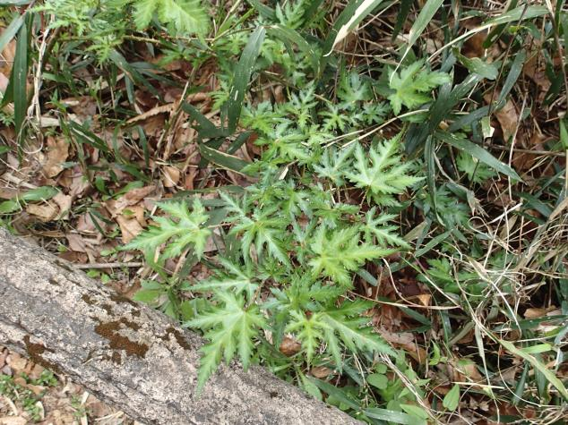
？

Slide 19
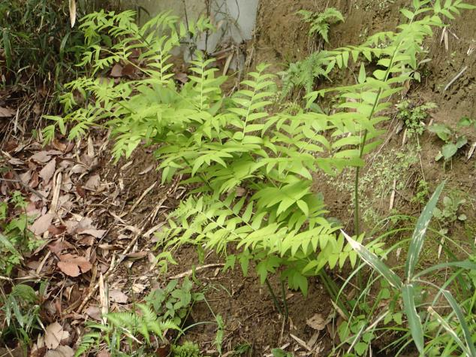
ニワトコ

Slide 20
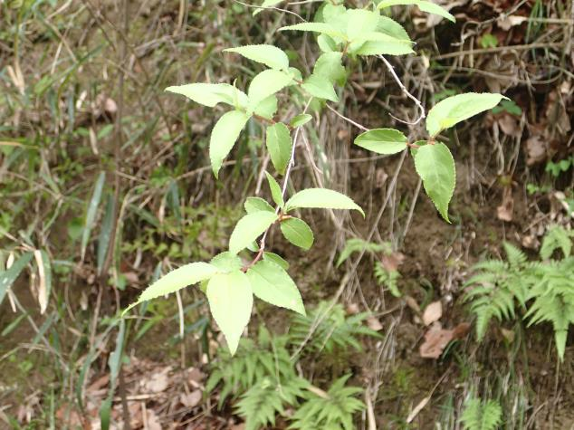
ウツギ

Slide 21
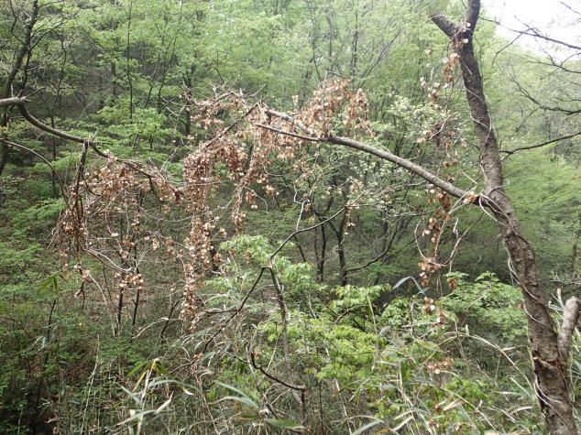
ヤマノイモの種

Slide 22
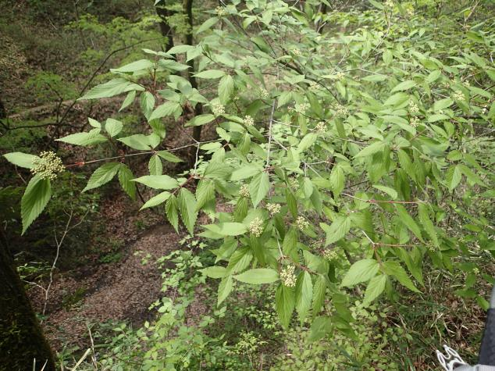
？

Slide 23
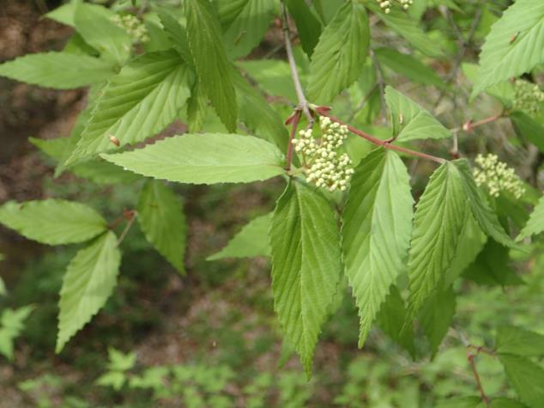
？

Slide 24
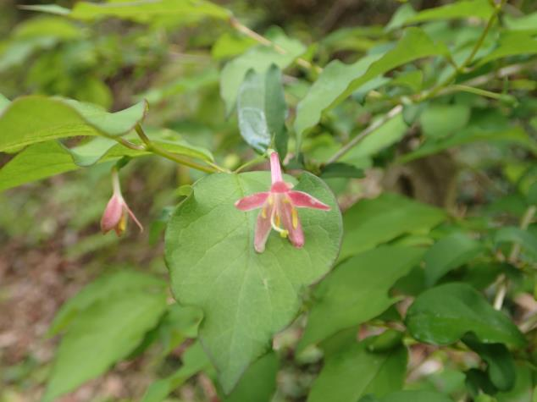
ウグイスカグラ

Slide 25
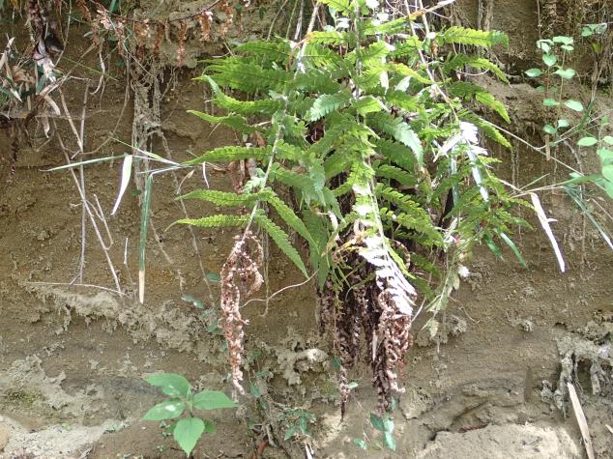
オクマワラビ

Slide 26
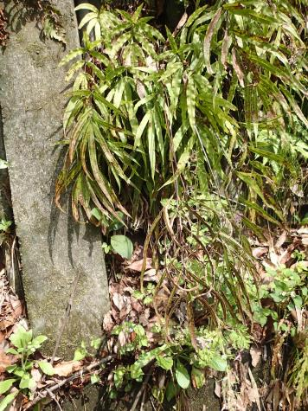
オオバノイノモトソウ

Slide 27
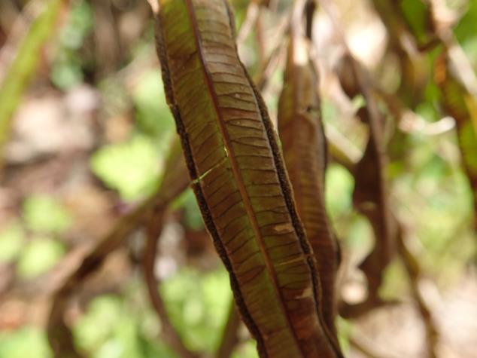
オオバノイノモトソウ

Slide 28
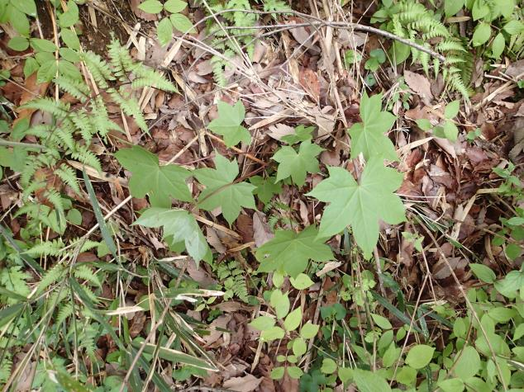
？

Slide 29
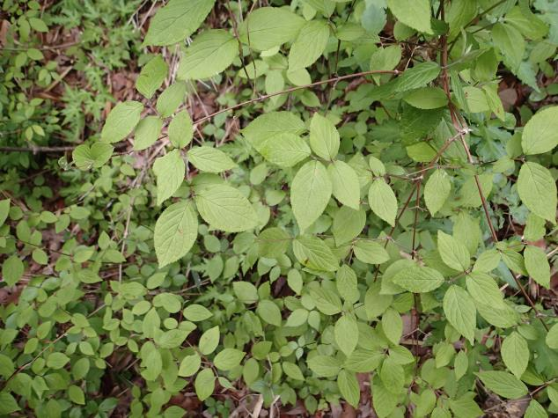
？

Slide 30
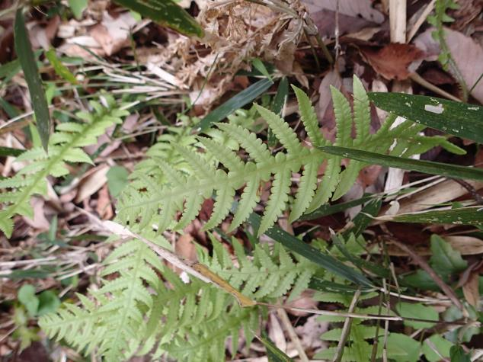
ゲジゲジシダ

Slide 31
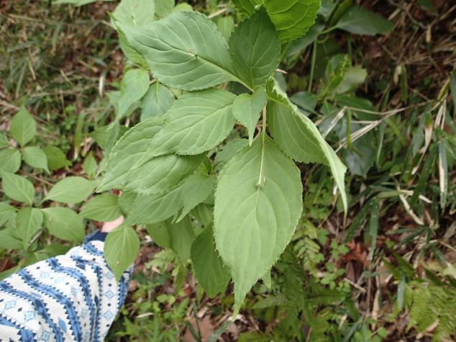
ハナイカダ

Slide 32
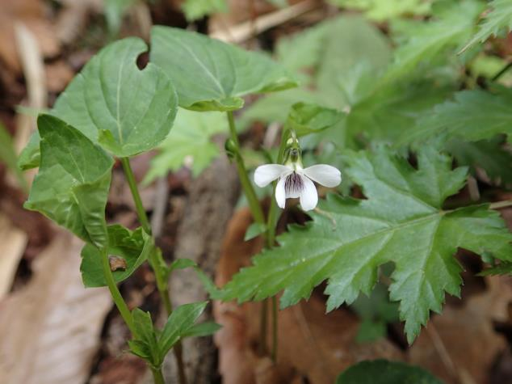
ツボスミレ（ニョイスミレ）

Slide 33
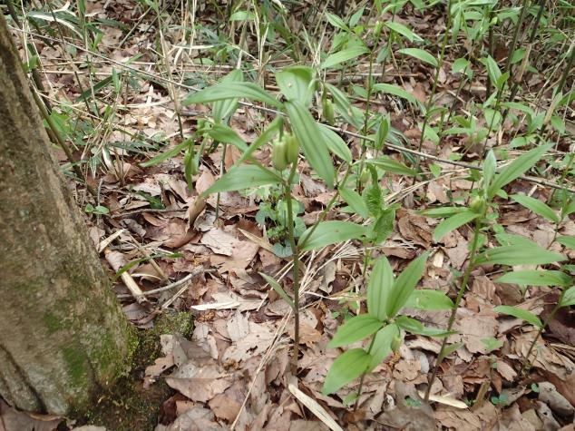
ホウチャクソウ

Slide 34
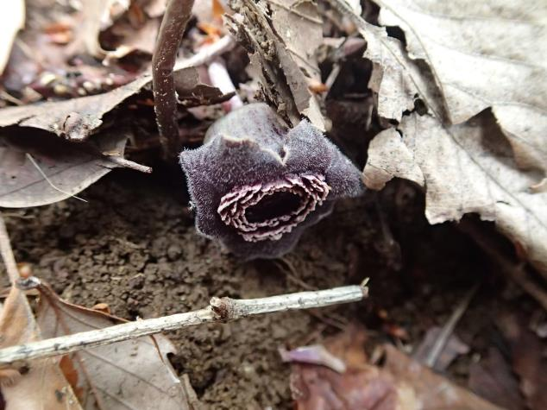
タマノカンアオイ

Slide 35
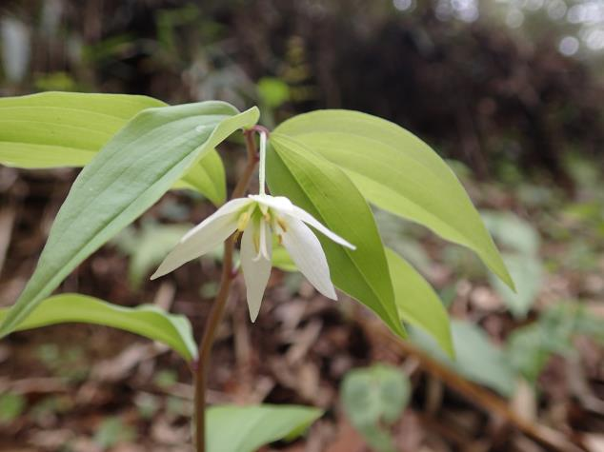
チゴユリ

Slide 36
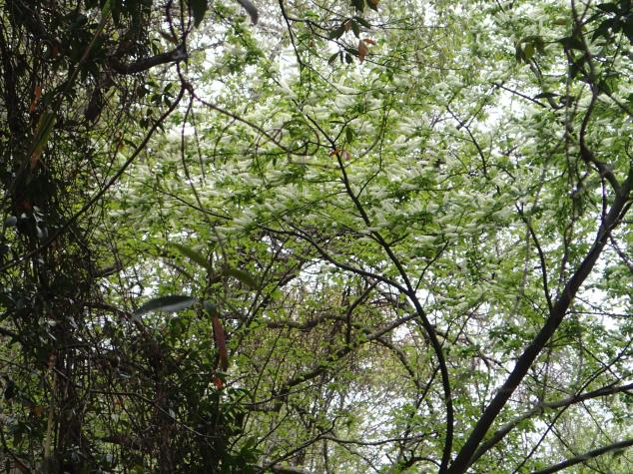
ウワミズザクラ

Slide 37
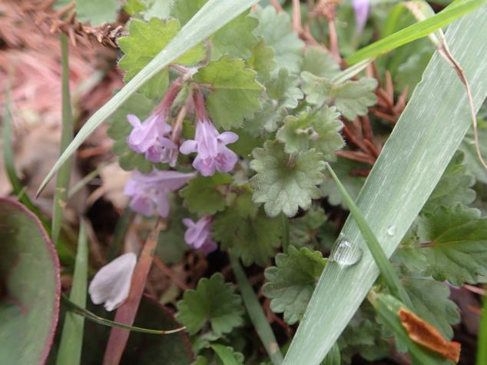
？

Slide 38
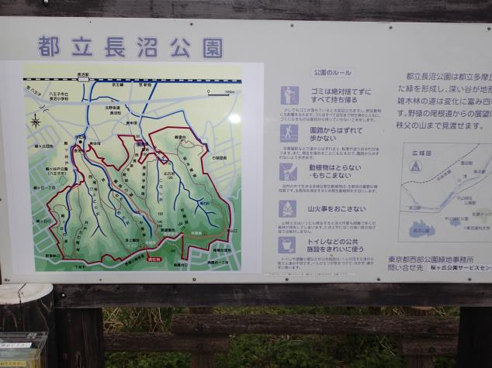

Slide 39
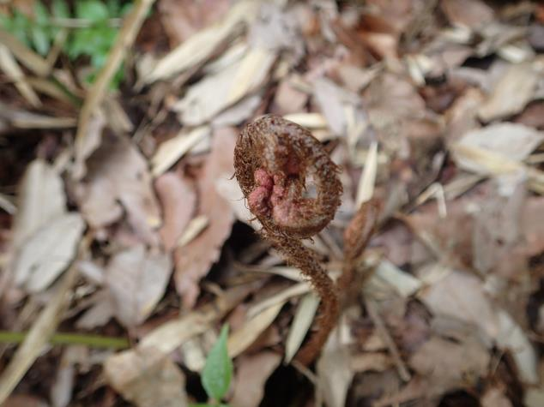
ベニシダ

Slide 40
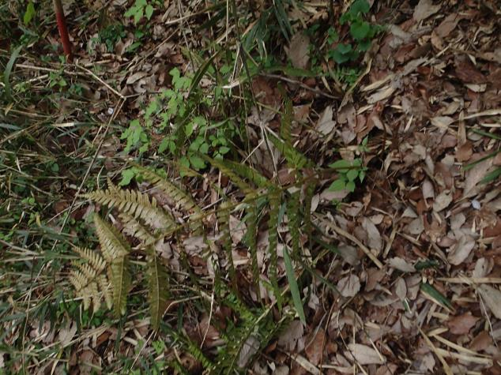
ベニシダ

Slide 41
